Slide 1
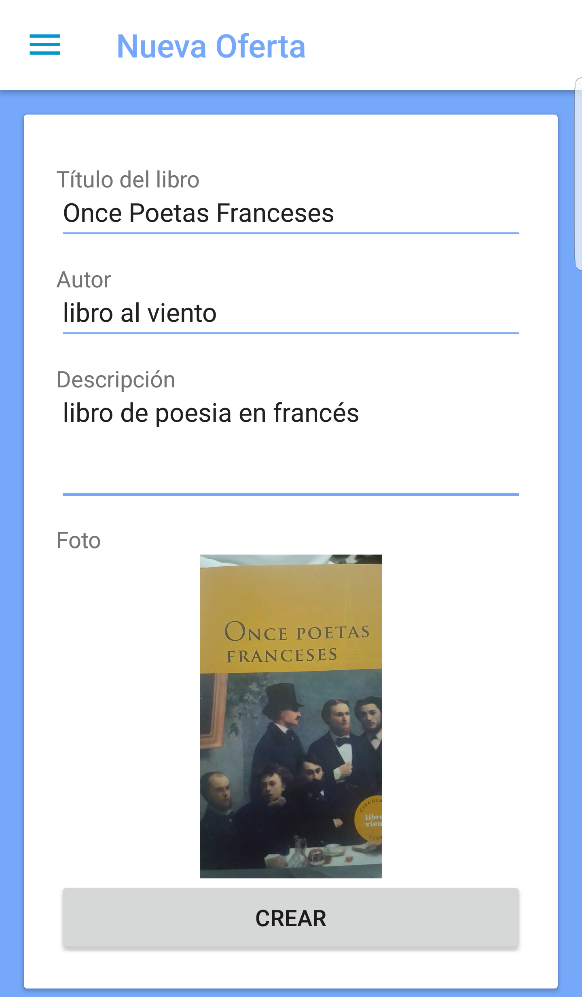
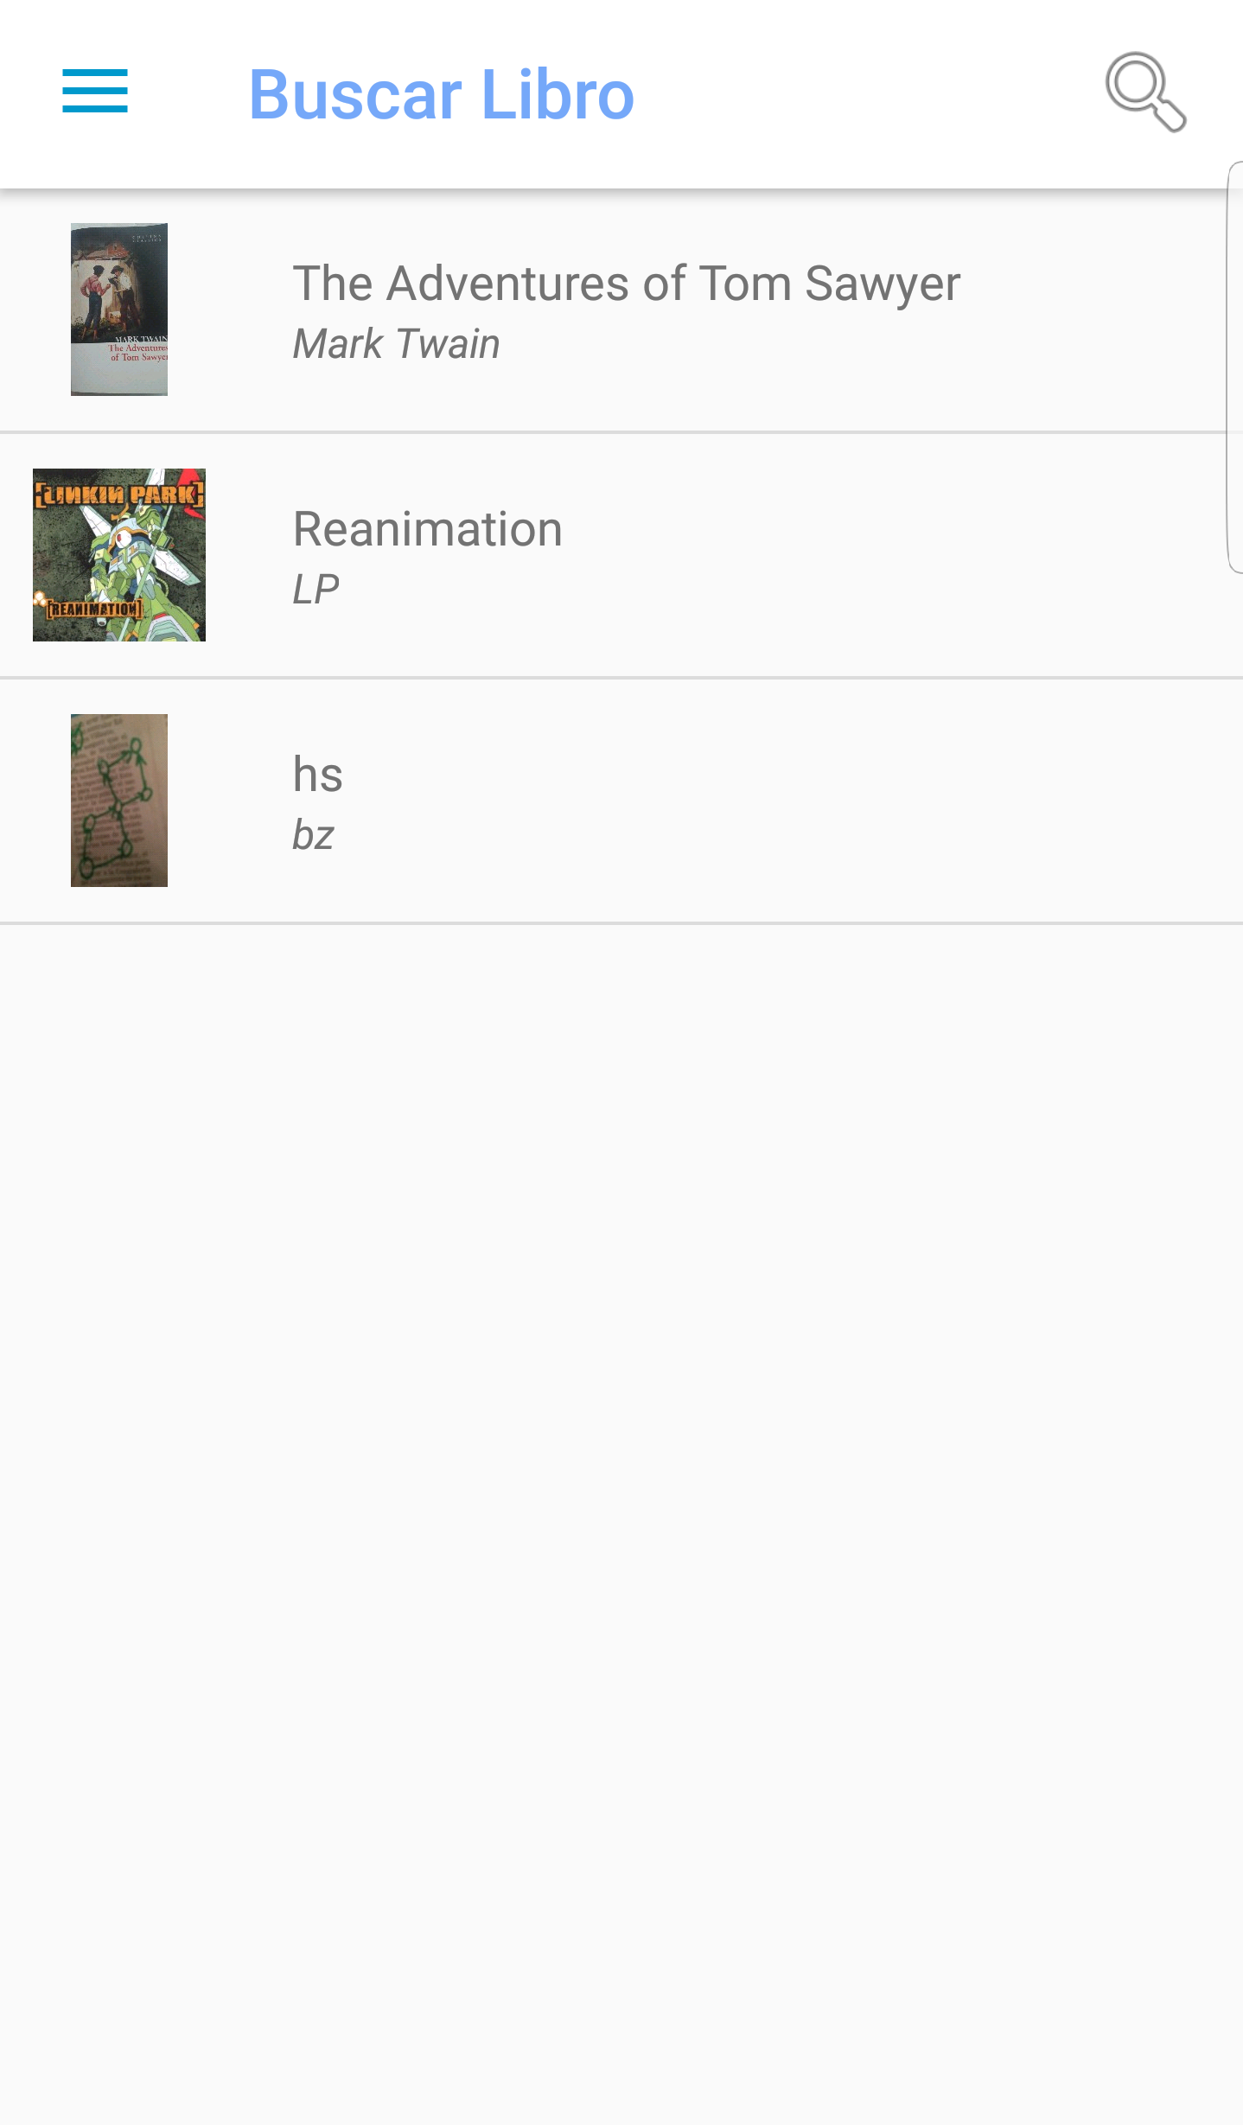

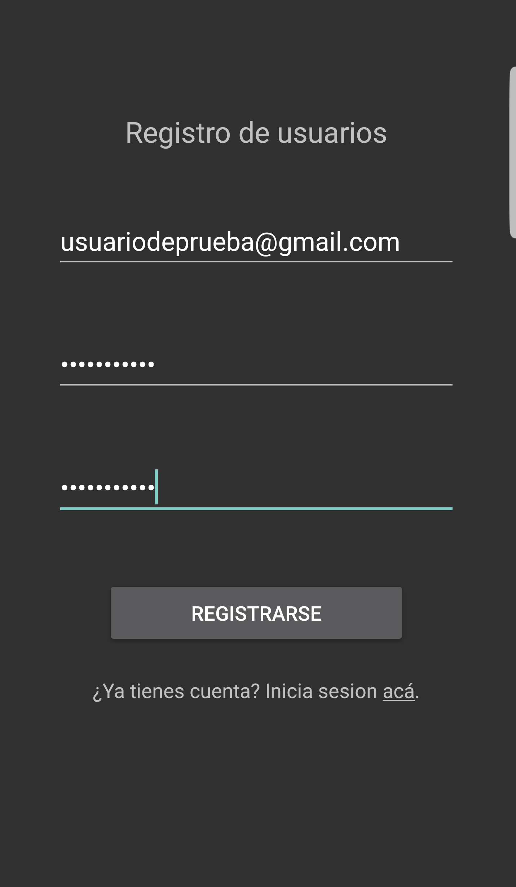

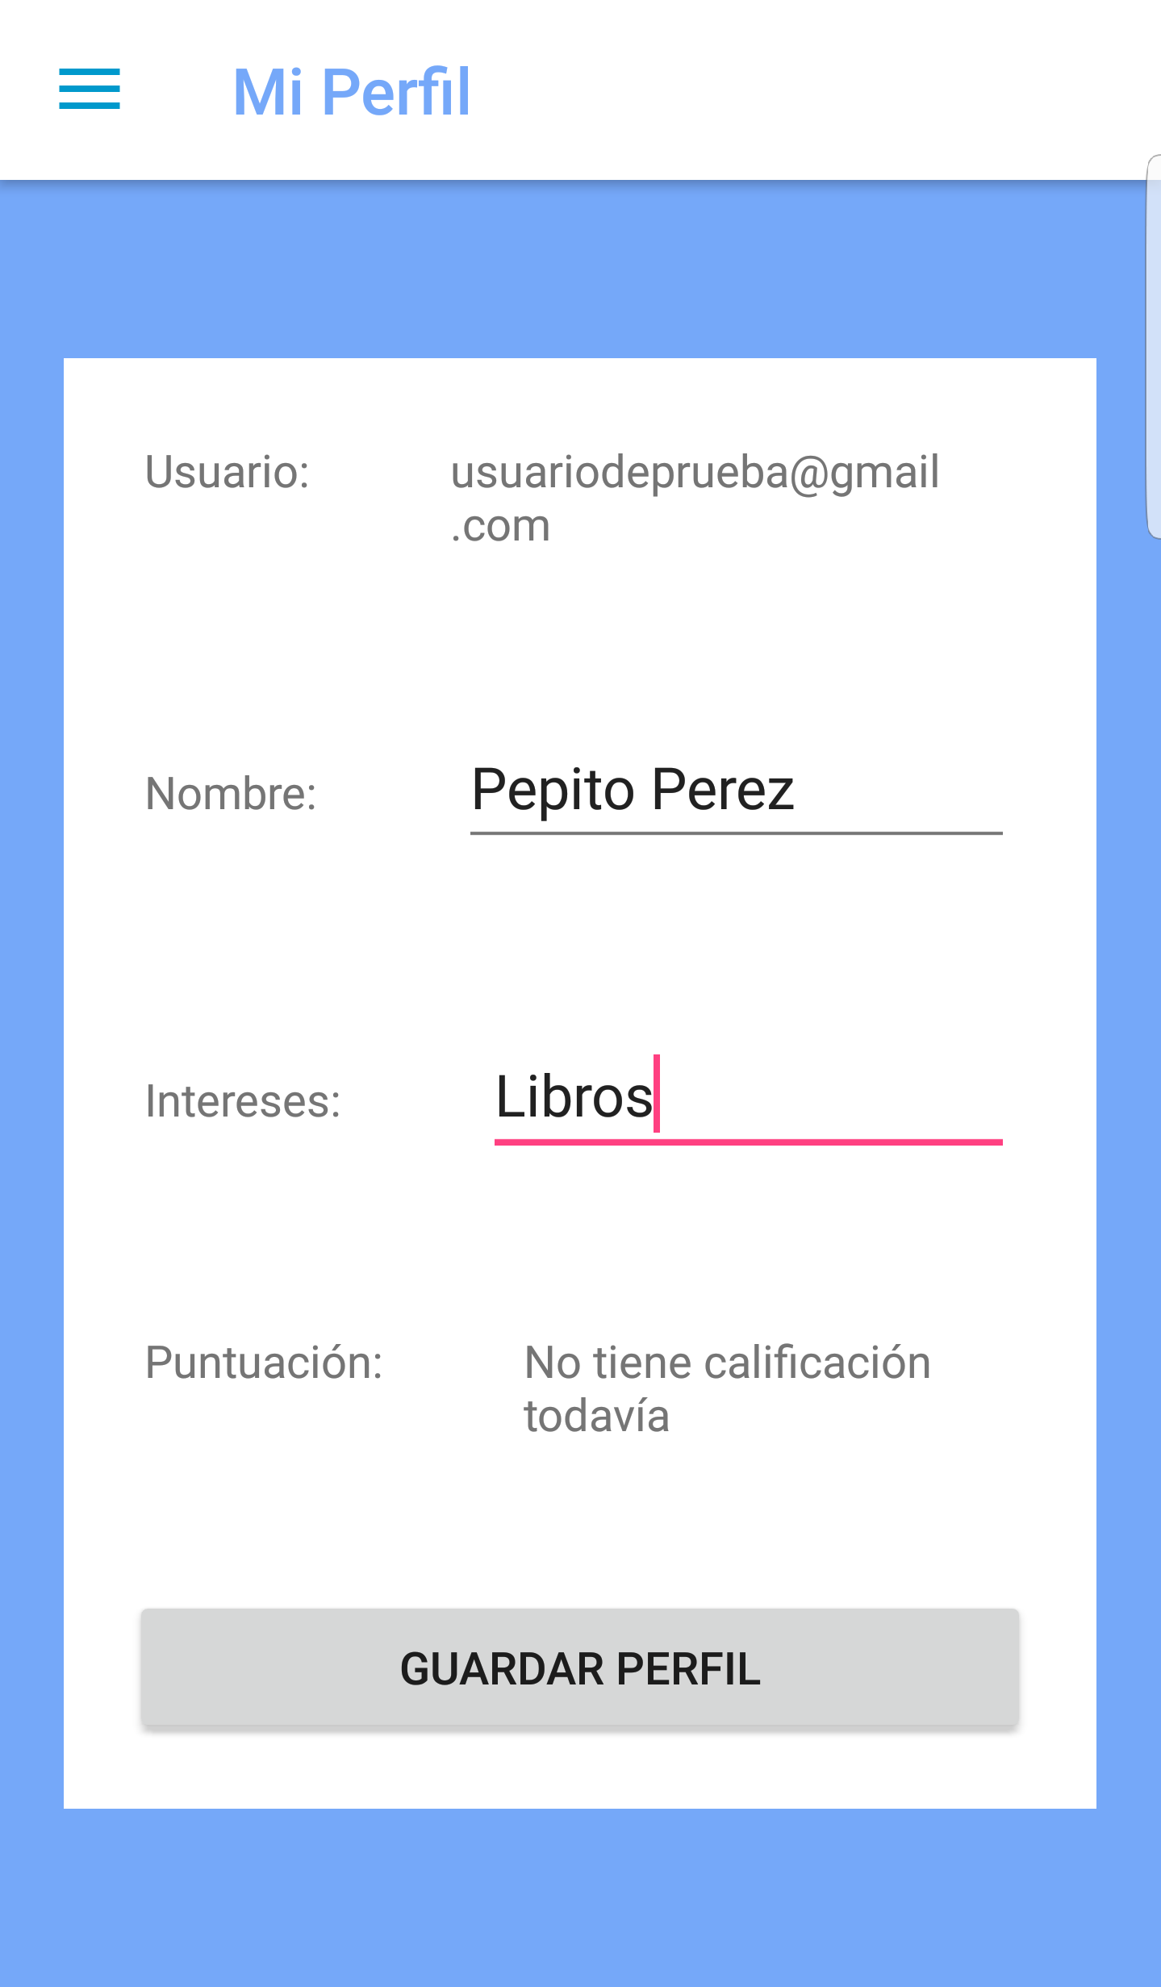
BookSwapp
Ivan Castellanos, Osman Jimenez, Victor Ramirez
Desarrollo de aplicaciones para dispositivos móviles, 2017 – III, Universidad Nacional de Colombia
MOTIVACIÓN
The greedy player is also a cheater player, but it only evaluate a simple heuristic function for the state of the game after each possible move
Es muy frecuente el escenario en el que se utilizan libros unicamente en un periodo de tiempo corto y luego se dejan sin utilizar
Se ve como una oportunidad de negocio la reutilización de libros, que se puedan intercambiar libros que uno tenga por otro que uno necesite
Actualmente hay pocos espacios donde realizar este tipo de intercambios es possible
Proponemos una aplicación movil que ayude a realizar esto de forma efectiva
The probabilistic player is a “smart” player which looks for all the possible moves with the information a fair player have and uses an estimation of probability
OBJETIVOS
El objetivo principal del Proyecto es desarrollar una aplicacion amigable con el usuario para realizar trueques de libros
Algunos objetivos intermedios son los siguientes:
Implementar una interfaz que registre usuarios interesados en el intercambio de libros
Desarrollar un buscador que logre obtener información sobre los libros ofertados para trueques
Ofrecer una plataforma donde los usuarios ingresen sus ofertas de libros que ya no utilicen para ser cambiados
Construir una aplicación amigable con el usuario
COMO FUNCIONA
Login y registro: la persona debe tener un usuario para llogearse en la aplciación, en caso de no tenerlo puede registrarse para tenerlo
Perfil de Usuario: El usuario tiene una información general que comparte con los demás usuarios, esta información el usuario la puede editar cuando necesite
RESULTADOS
The trained players were tested against the other 4 players developed, in general the results are disappointing, none of the trained players got a really higher performance than the random one,
The basic dominoes game is too probabilistic to get strategies just from the information we have, the initial configuration of the game is a strong characteristic to have a winner.

